Slide 1
錄製音訊

Slide 2
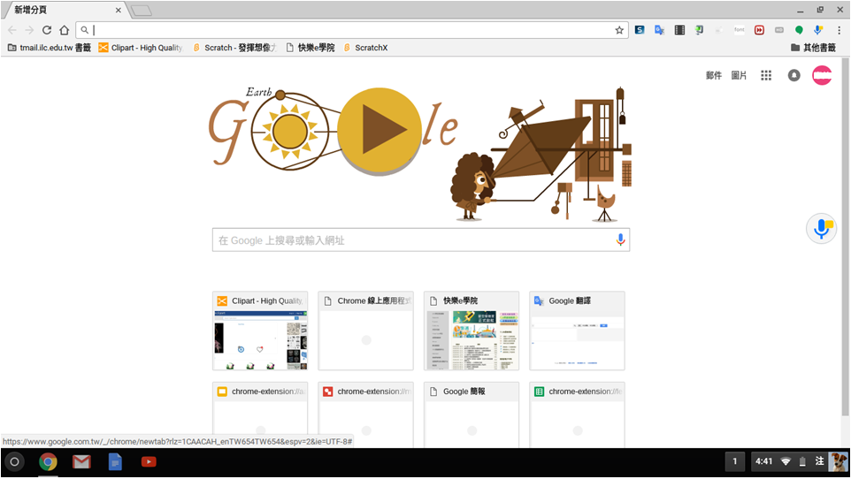
打開新的頁面，點擊應用程式圖示

Slide 3
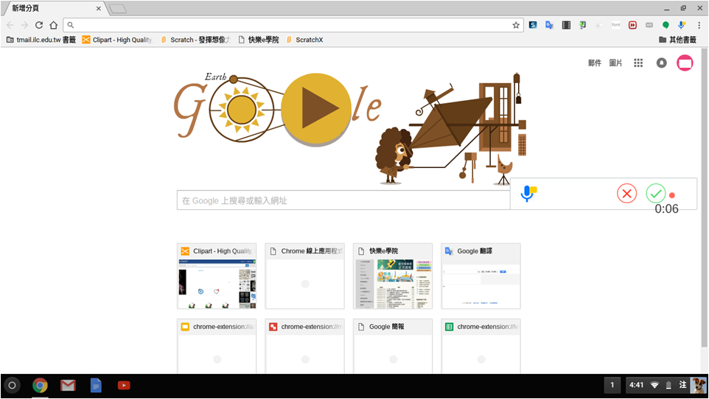
錄音中…

Slide 4
點選「 」，完成錄製

Slide 5
複製網址後，點選「OK」

Slide 6
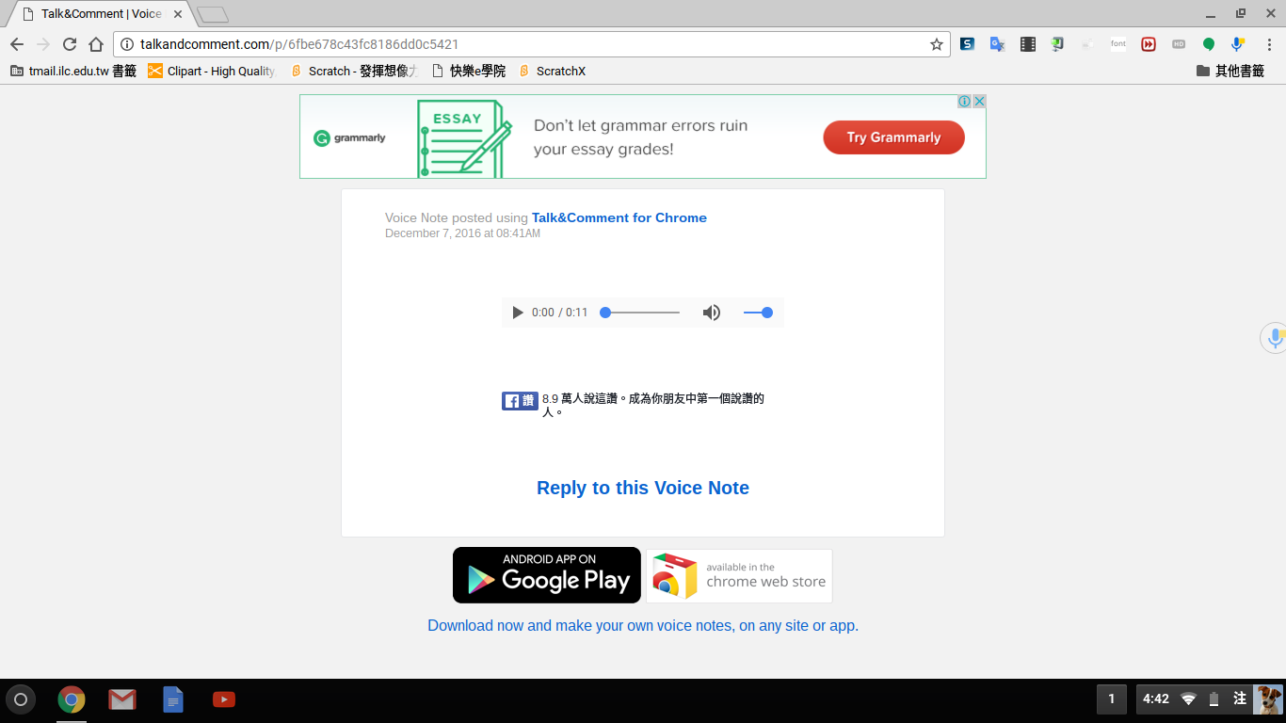
前往複製的網址

Slide 7
點擊「 」（下載）圖示

Slide 8
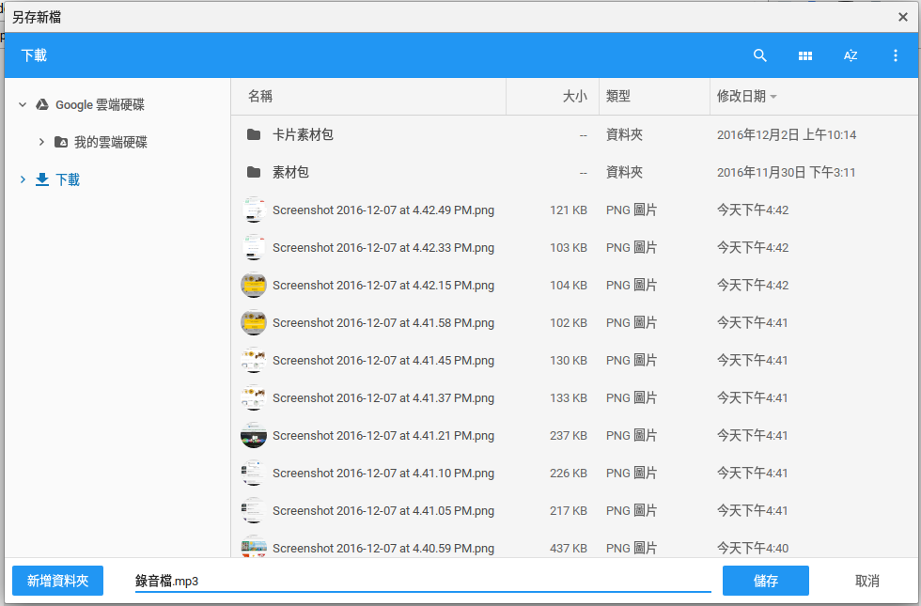
輸入檔名，加上「.mp3」為附檔名， 點選「儲存」

Slide 9
下載完成，點擊「 」開啟檔案

Slide 10
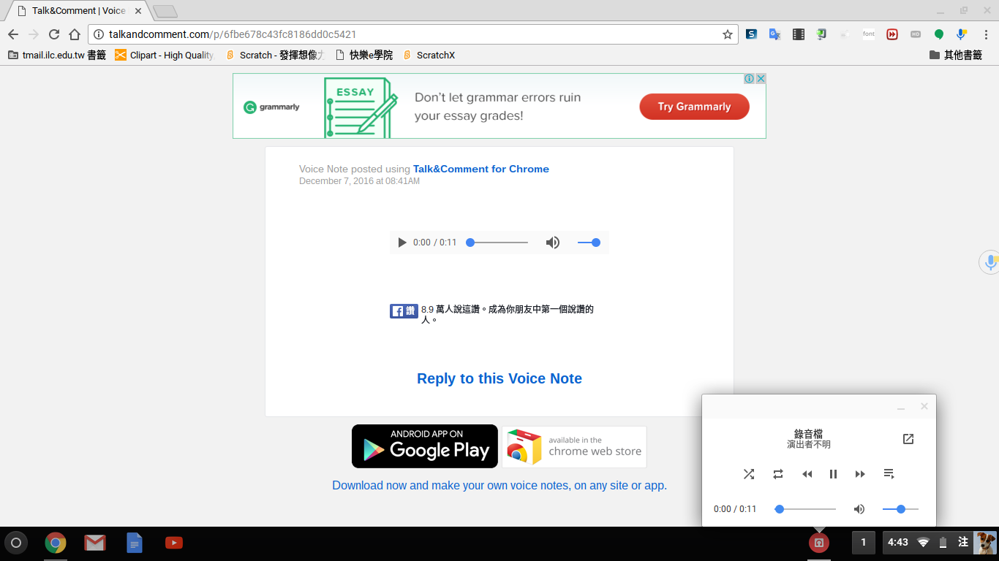
播放音檔

